Slide 1


برسي و مهار مثال‌هاي خصمانه در يادگيري ماشين
ارائه دهنده: بردیا اردکانیان
استاد راهنما: دکتر رضا صفابخش
اردیبهشت ۱۴۰۱

Slide 2


اهداف ارائه
آشنایی مختصر مثال‌های خصمانه
توضیح خطی بودن مثال‌های خصمانه
برسی تعمیم پذیری نمونه‌های متخاصم
دفاع از مدل‌های یادگیری ماشین
۲/۳۰

Slide 3






سیر ارائه
آموزش متخاصم
توضیح خطی مثال‌های خصمانه
مقدمه
۶
۵
۴
۳
۲
۱
جمع‌بندی
انتقال پذیری
معرفی مثال‌های خصمانه
۳/۳۰

Slide 4



مقدمه
موفقیت‌های یادگیری ماشین
خطر شکست مدل‌های یادگیری ماشین
تحقیقات پیشین
۴/۳۰

Slide 5

موفقیت‌های یادگیری ماشین
ماشین‌های خودران
کشف کلاهبرداری
تشخیص بدافزار
یادگیری ماشین به عنوان یک سرویس
۵/۳۰

Slide 6
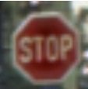

خطر شکست مدل‌های یادگیری ماشین
یک دشمن مدلی که با یادگیری ماشینی آموزش دیده است را مجبور می‌کند پیش‌بینی اشتباه کند
بینایی کامپیوتر
تشخیص دهنده بدافزار
در دسترس بودن مدل از راه دور از طریق یک API
فقط به برچسب مدل دسترسی داشته باشید
یک طبقه بندی کننده چند کلاسه (تا 1000 خروجی)
در دسترس بودن مدل برای پرس و جوی فشرده
دسترسی به برچسب و امتیاز مدل
طبقه بندی کننده باینری (دو خروجی: بدافزار / بی‌خطر)
۶/۳۰

Slide 7
تحقیقات پیشین
فرضيه‌ها نشان مي‌دادند كه دليل مثال‌هاي متخاصم غيرخطي بودن شديد شبكه هاي عصبي عميق است.
بیش از 100 مقاله در زمینه مثال‌های متخاصم و آموزش متخاصم مورد مطالعه قرار گرفته است.
فرضیه‌ها نشان‌داده است اين نتايج اغلب به عنوان يك نقص در شبكه هاي عميق تفسير مي شوند
مطالعات صورت گرفته نشان‌داده‌اند که طبقه‌بندی کننده‌های مبتنی بر یادگیری ماشین مدرن در برابر مثال‌های متخاصم اسیب‌پذیر هستند.
۷/۳۰

Slide 8


معرفی مثال‌های خصمانه
درک وظایف مدل یادگیری ماشین
شناخت مثال‌های خصمانه
۸/۳۰

Slide 9
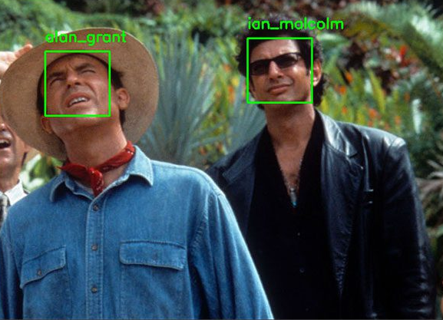
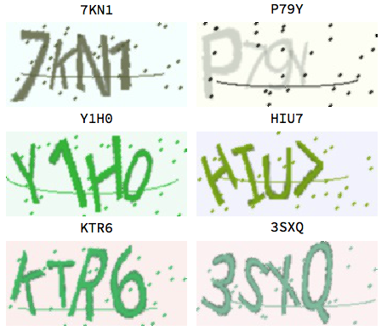
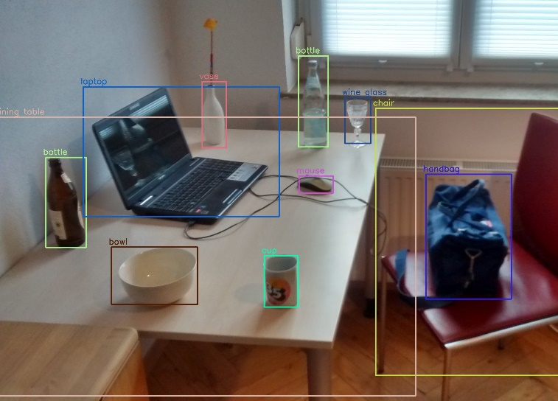
کارهایی که یادگیری ماشین بهتر از انسان‌ها می‌دهند
تشخیص چهره و اشیاء
حل کردن کپچا
۹/۳۰

Slide 10
آیا شبکه های عصبی این وظایف را درک می کنند؟
آزمایش فکری اتاق چینی جان سرل
這是一個文本 → 我知道這是我可以閱讀的文本
اگر جمله در کتاب دستور‌عمل نباشد جه اتفاقی می‌افتد؟
你知道這段文字是什麼嗎？→
۱۰/۳۰

Slide 11
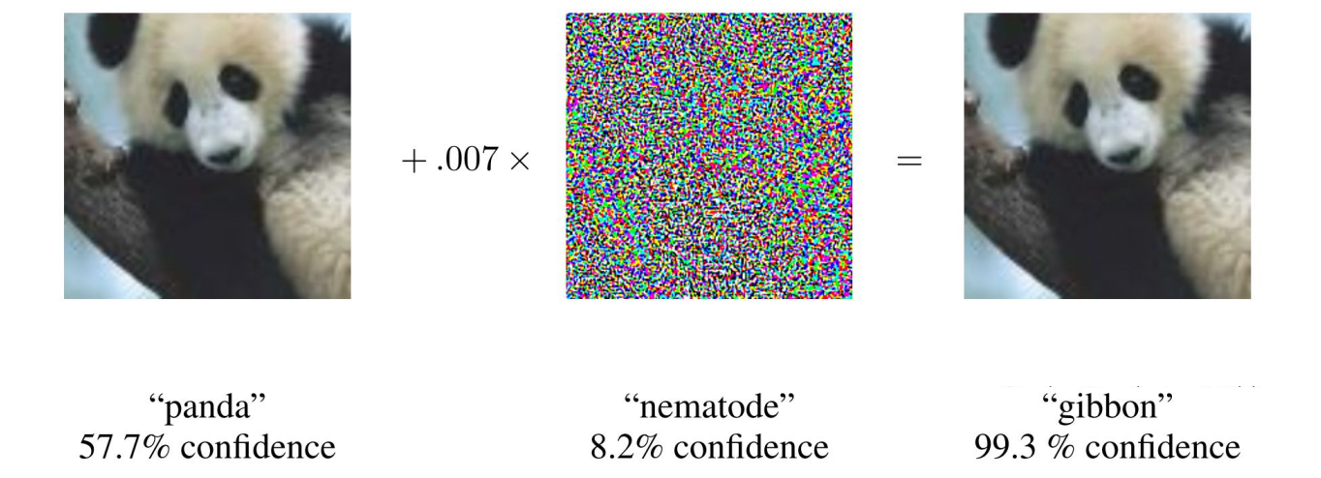
معرفی مثال‌های خصمانه
«پاندا»
اطمینان 57.7 درصد
«نماتد»
اطمینان 8.2 درصد
«گیبون»
اطمینان 99.3 درصد
مثال‌های خصمانه نشان‌دهنده کوچک ترین تغییرات دامنه هستند
۱۱/۳۰

Slide 12


توضیح خطی مثال‌های خصمانه
نمونه‌های خصمانه بیش پرازش و کم پرازش
خطی بودن تکه‌ای مدل‌های شبکه‌های عمیق
۱۲/۳۰

Slide 13
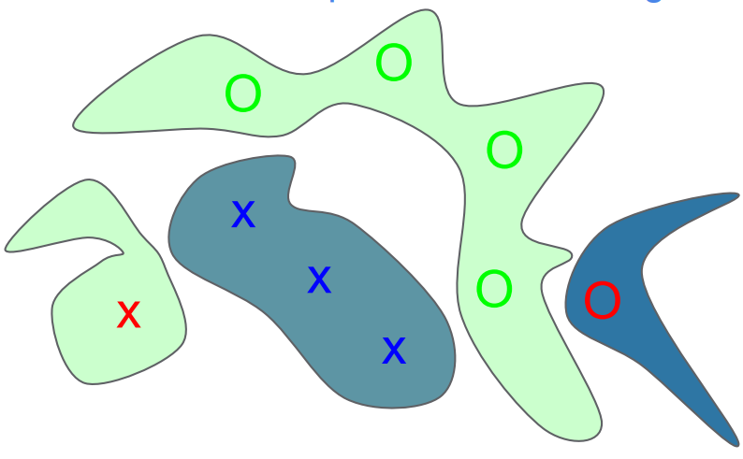
نمونه‌های خصمانه از بیش برازش
۱۳/۳۰

Slide 14
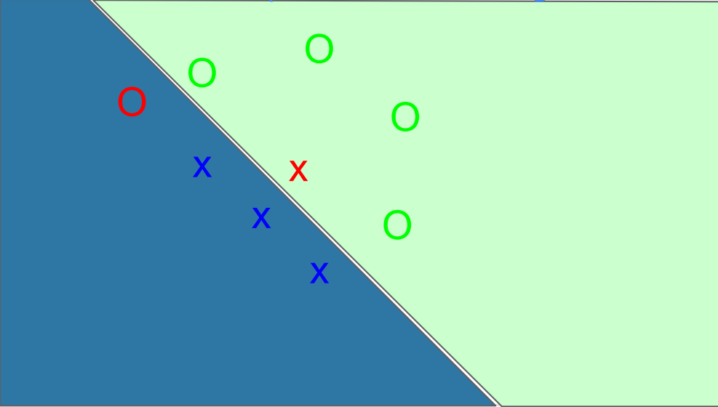
نمونه‌های خصمانه از کم برازش
۱۴/۳۰

Slide 15
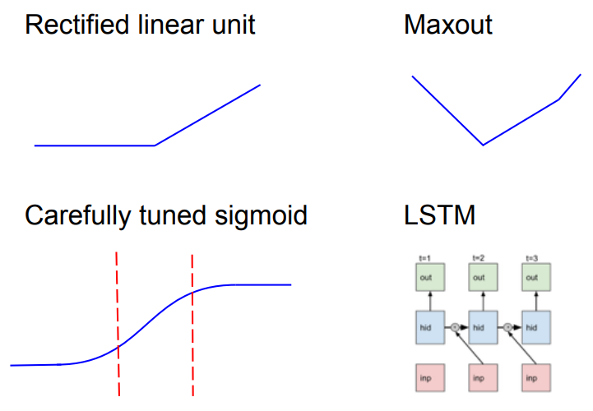
خطی بودن تکه‌ای مدل‌های شبکه‌های عمیق
واحد یکسو شده خطی
ماکس اوت
زیگموند
شبکه عصبی بازگشتی
۱۵/۳۰

Slide 16
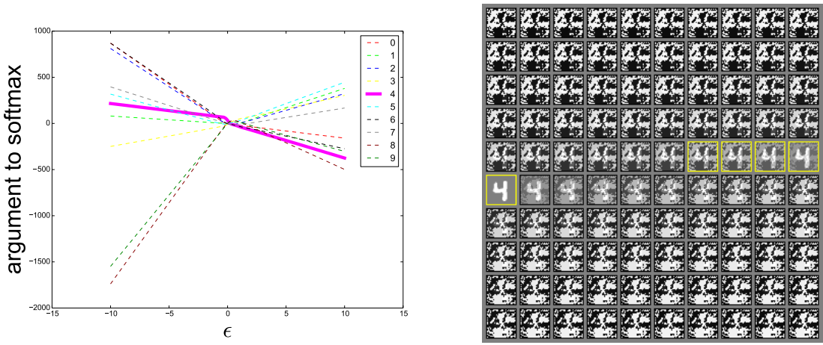
گوناگونی دقت
آرگومان به سافت مکس
۱۶/۳۰

Slide 17
چرا با وجود سادگی در به غلط انداختن مدل‌های خطی، همچنان از آنها استفاده می‌کنیم؟
۱
بهینه‌سازی کم هزینه مدل‌های خطی
۲
وجود نداشتن روش دیگری برای آموزش
۳
اکثر مدل‌ها با استفاده از روش‌های مبتنی بر گرادیان آموزش داده می‌شوند
۱۷/۳۰

Slide 18

انتقال پذیری
برسی قابلیت انتقال پذیری
داده آموزشی متقابل
روش آموزشی متقابل
۱۸/۳۰

Slide 19
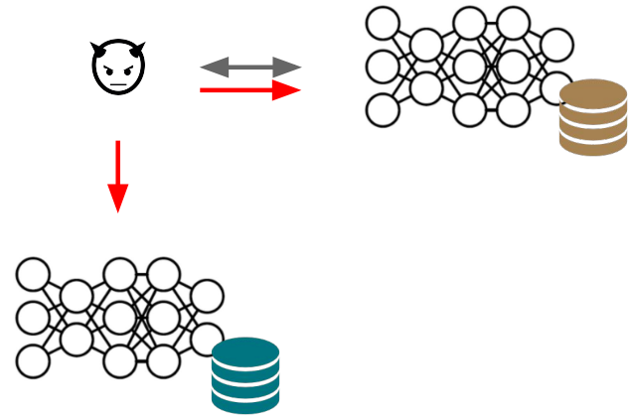
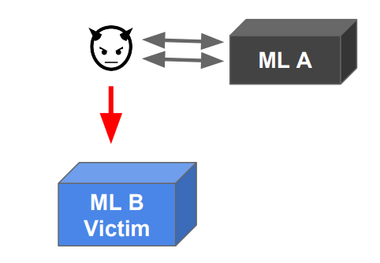
قابلیت انتقال مثال خصمانه
نمونه‌هایی که برای گمراه کردن مدل اول ساخته شده‌اند، احتمالاً مدل دوم را نیز گمراه می‌کنند.
مدل الف
مدل ب
قربانی
۱۹/۳۰

Slide 20
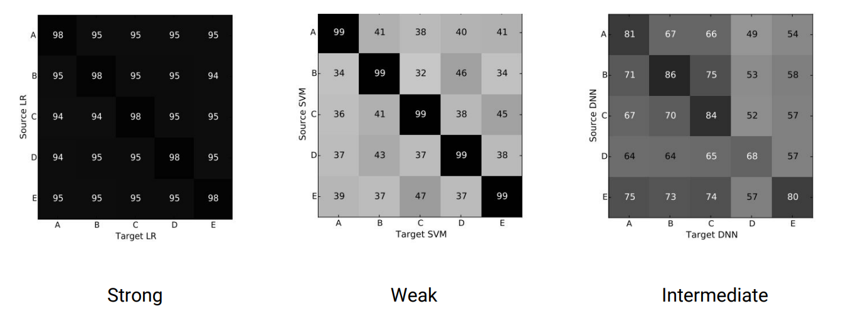
داده آموزشی متقابل
رگریسون لوجیستیک
ماشین بردار پشتیبان
شبکه‌های عمیق
مبدا
منشاء
منشاء
منشاء
هدف
هدف
هدف
قوی
ضعیف
متوسط
۲۰/۳۰

Slide 21
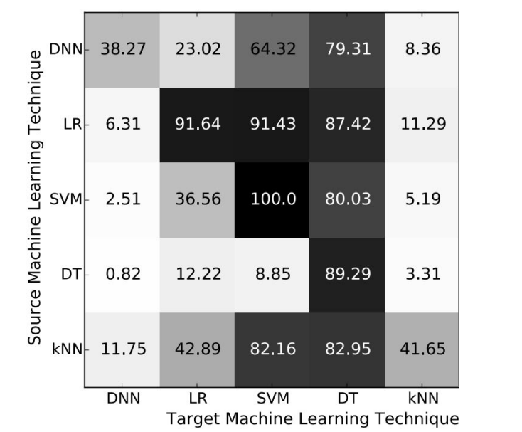
روش آموزشی متقابل
شبکه‌های عمیق
رگریسون لوجیستیک
تکنیک یادگیری ماشین مورد منشاء
ماشین بردار پشتیبان
درخت تصمیم
K نزدیک‌ ترین همسایه
شبکه‌های عمیق
رگریسون لوجیستیک
ماشین بردار پشتیبان
درخت تصمیم
K نزدیک‌ ترین همسایه
تکنیک یادگیری ماشین مورد هدف واقع شده
۲۱/۳۰

Slide 22
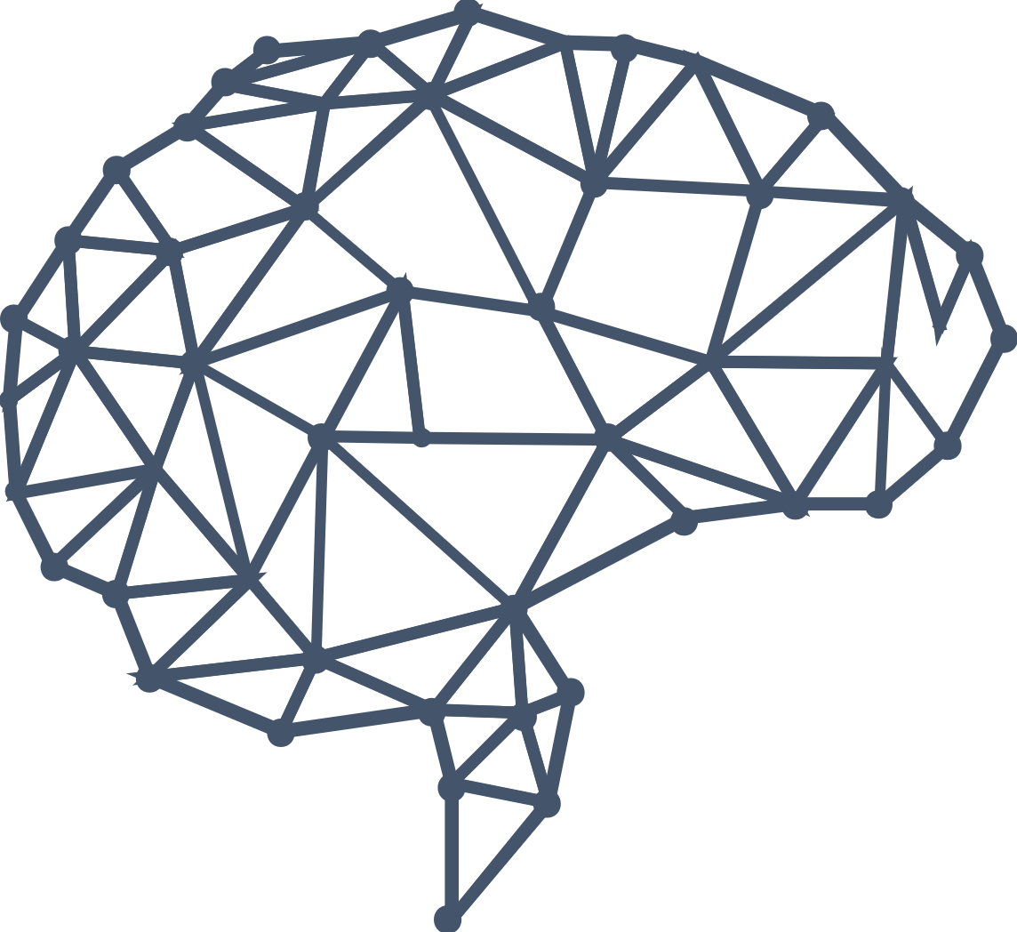
آموزش با نمونه‌های متخاصم
یک مکانیزم دفاعی در برابر نمونه‌های متخاصم.
مثال‌های خصمانه با برچسب درست را وارد داده آموزشی شود.
با کمک این روش مدل یادگیری ماشین را تقویت می‌شود.
در برابر حملات احتمالی مقاومت بهتری نشان دهد.
۲۲/۳۰

Slide 23
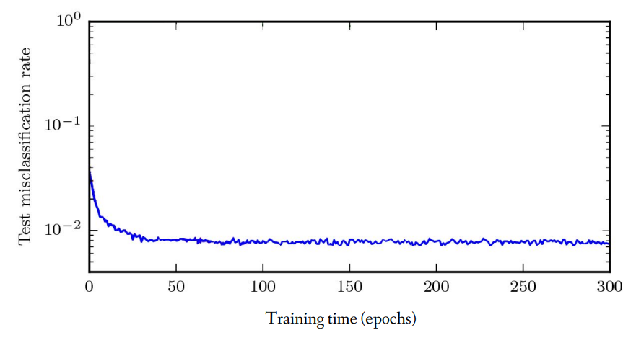
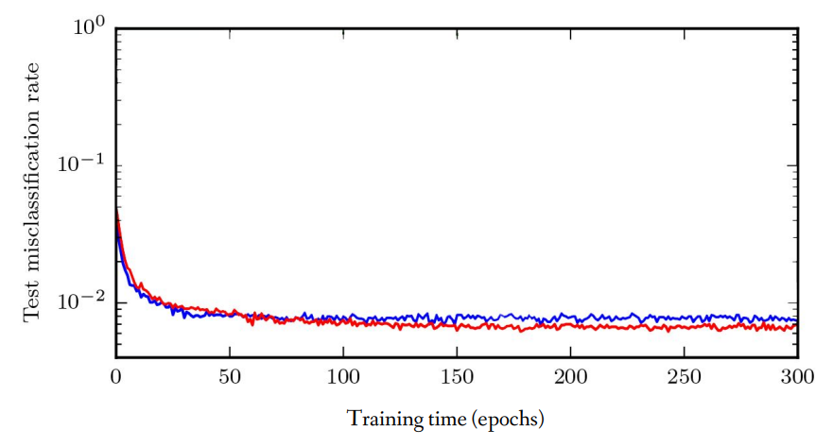
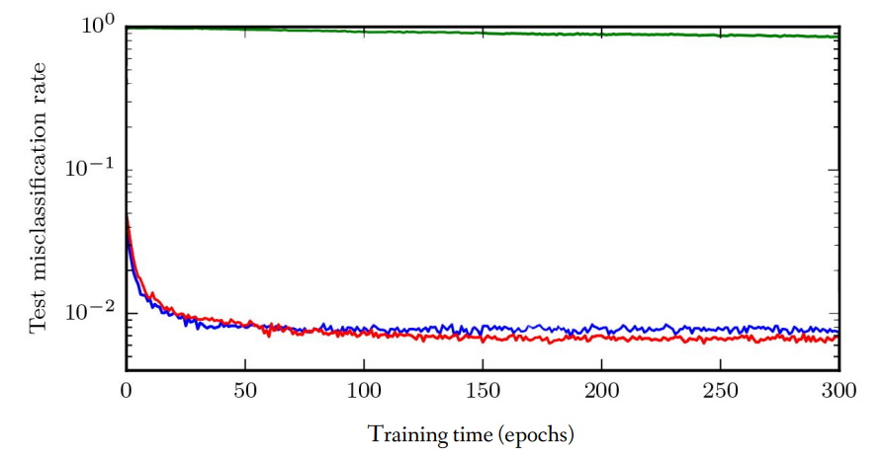
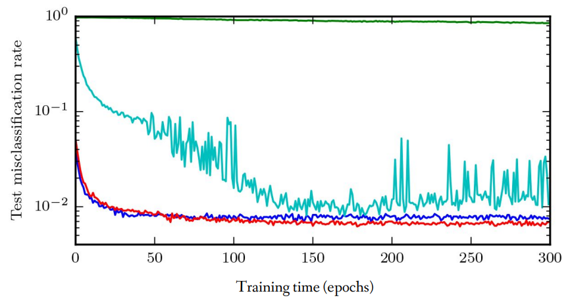
نرخ طبقه بندی اشتباه تست
نرخ طبقه بندی اشتباه تست
مدت زمان یادگیری مدل
مدت زمان یادگیری مدل
مدل آموزش دیده شده و تست شده با داده تمیز
مدل آموزش دیده شده با ترکیب داده تمیز و متخاصم و تست شده با داده تمیز
نرخ طبقه بندی اشتباه تست
نرخ طبقه بندی اشتباه تست
مدت زمان یادگیری مدل
مدت زمان یادگیری مدل
مدل آموزش دیده شده و تست شده با داده متخاصم
مدل آموزش دیده شده با ترکیب داده تمیز و متخاصم و تست شده با داده متخاصم
۲۳/۳۰

Slide 24
آموزش با نمونه‌های متخاصم
در اینجا به خوبی کار می‌کند زیرا همان حمله توسط مهاجم و طبقه‌بندی کننده استفاده می‌شود.
تعمیم استحکام مدل به حملات تطبیقی دشوارتر است.
طبقه بندی کننده باید از همه استراتژی های مهاجم آگاه باشد.
آیا آموزش خصمانه فقط کتاب دستورالعمل را گسترش می دهد؟
آیا مدل سازی مولد می تواند به درک بهتر منجر شود؟
آیا یادگیری از طریق تعامل با یک محیط می تواند منجر به درک بهتر شود؟
۲۴/۳۰

Slide 25

جمع‌بندی
نتیجه‌گیری
پیشنهادات
۲۵/۳۰

Slide 26
نتیجه‌گیری
می‌توان به کمک آموزش متخاصم تا حدی در برابر نمونه‌های متخاصم مقاومت کنیم و برای حملات احتمالی آمادگی بیشتری داشته باشیم.
4
۱
وجود مثال هاي متخاصم نشان مي‌دهد كه توانايي توضيح داده هاي آموزشي يا حتي توانايي برچسب گذاري صحيح داده هاي آزمايشي به اين معنا نيست كه مدل‌هاي ما واقعاً وظايفي را كه از آنها خواسته‌ايم درك مي‌كنند.
با اینکه می‌توان تا حدی در برابر حملات متخاصم مقاومت کرد؛ وجود نمونه‌های متخاصم بیان می‌کند خانواده‌هاي مدلي كه ما استفاده مي‌كنيم، ذاتاً ناقص هستند.
5
پاسخ مدل در نقاطي كه در توزيع داده‌ها رخ نمي‌دهند بيش از حد مطمئن است و اين پيش‌بيني‌هاي مطمئن اغلب بسيار نادرست هستند.
۲
خانواده‌اي از روش هاي سريع براي توليد نمونه‌هاي متخاصم وجود دارد.
۳
۲۶/۳۰

Slide 27
پیشنهادات
استفاده از نمونه‌های متخاصم برای بهبود عملکرد مدل‌های مختلف در برابر حملات احتمالی.
4
۱
ایده توسعه رويه‌هاي بهينه سازي كه قادر به آموزش مدل‌هايي كه رفتار آنها به صورت محلي پايدارتر است.
مطالعات بیشتر به منظور شناخت روش‌های بیشتر برای تولید مثال‌های متخاصم
۲
مطالعات به منظور درک بهتر شبکه‌های عمیق به کمک مثال‌های متخاصم.
۳
۲۷/۳۰

Slide 28
منابع
[1] Christian Szegedy, Wojciech Zaremba, Ilya Sutskever Joan Bruna Dumitru Erhan Ian Goodfellow Rob Fergus. Intriguing properties of neural networks. arXiv preprint arXiv:1312.6199, 2014b.
[2] Alexey Kurakin, Ian Goodfellow, Samy Bengio. Adversarial examples in the physical world. arXiv preprint arXiv:1607.02533, 2016.
[3] Papernot, N., Adversarial Examples in Machine Learning, 2017.
[4] Goodfellow, Ian J., Jonathon Shlens, and Christian Szegedy. "Explaining and harnessing adversarial examples." arXiv preprint arXiv:1412.6572 (2014).
[5] Goodfellow, Adversarial Examples. Re-Work Deep Learning Summit, 2015.
۲۸/۳۰

Slide 29

۲۹/۳۰

Slide 30
با تشکر از توجه شما
۳۰/۳۰

